Slide 1
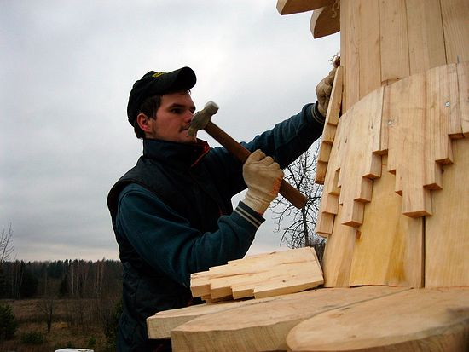

Slide 2
Чтоб вначале вас взбодрить, прошу всех хором говорить!
Продолжите предложение:
1. От перемены мест слагаемых
сумма не меняется
2. M+M+M =
3M
3. a – (b+с-d+е)
= a – b – c+ d - e
4. Коэффициент выражения 1,08mn равен
1,08
5. Если перед скобками стоит знак «-», то при
их раскрытии все выражения, находящиеся внутри
скобок
заменяются на противоположные.
6. Выражение 10с∙15bc
= 150 bc²
7. A∙A∙A∙A
= A

Slide 3
Устная работа:
- 5
-6
1. 5-10=
2. -5-8=
3. 12-(-6)=
4. -3+2=
5. -13+20=
6. -4-5-9=
7. 12-18=
8. -30+34=
9. -8+4-6=
10. -19-5=
11. 16-(-6)=
12. -11+11=
-13
4
18
-10
-1
- 24
7
22
-18
0

Slide 4
Устная работа
Упростите:
1) 5х+8-5х=
8
2) 6х-3+12=
6х+9
3) -14∙а∙b∙2∙c=
-28abc
4) -3∙а∙a∙(-15)∙d=
45a²d

Slide 5
Устная работа:
Раскройте скобки:
(a+b) – (c-d)=
m-(3n+5k)=
K+ (3n-7m)=
-3(x-y)=
5(2x+y)=
(10-a)∙(-5)=
c(x-2y+3z)=
a+b-c+d
m-3n-5k
K+3n-7m
-3x+3y
10x+5y
5a-50
cx-2cy+3cz

Slide 6
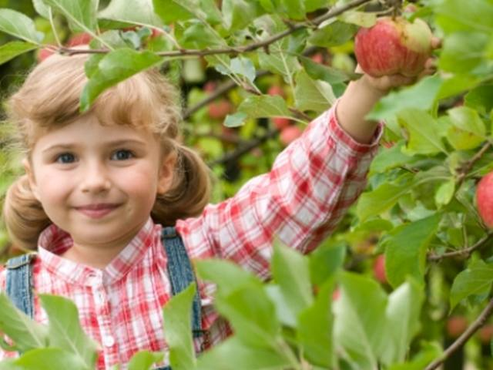
Задача:
У двух подруг в корзинках лежали яблоки и груши, у первой 8 яблок и 3 груши,а у второй 9 яблок и 4 груши, сколько было яблок и груш?
8я , 3 г, 9я, 4 г
(8я+9я)+(3г+4г)
Ответ: 17 яблок,7 груш

Slide 7
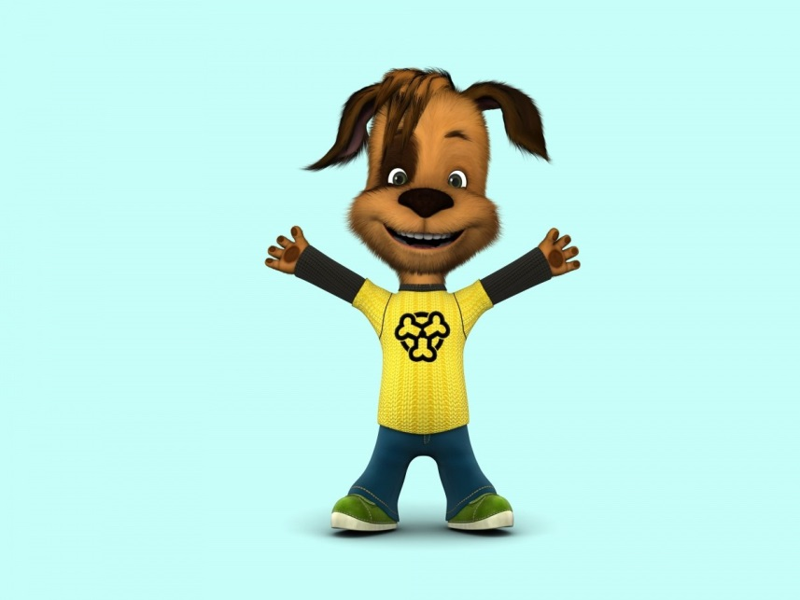
Подсказка:
Похожие
Одинаковые
Подобные
Подробные

Slide 8
Тема урока: Приведение подобных слагаемых
Цель урока: узнать какие слагаемые называются подобными,
сформулировать правило приведения подобных слагаемых,
научиться применять правило при решении примеров и задач
Слагаемые, имеющие одинаковую буквенную часть, называют подобными слагаемыми

Slide 9
ab+ac=a(b+c)
ab+ac-ad=a(b+c-d)
распределительный закон
Чтобы привести подобные слагаемые, нужно:
1. Сгруппировать эти слагаемые;
2. Сложить их коэффициенты;
3. Умножить полученную сумму на их общую буквенную часть

Slide 10
Найдите подобные слагаемые: 1) 3a, 6a, 7b, -6a, 7c, 10c 2) 8a+7b-4a-3b
= 4а+4b
3) 2ab+3ac-ab+4+ 6ac-10
Действуем по правилу: учебник
№ 294, 295 г,д,е

Slide 11
Самостоятельная работа
Вариант I.
5a+4a=9a
6y-8+6y=12y-8
3aс-15-aс+6=2aс-9
Вариант II.
5a-4a=a
-a-a-a-a=-4a
2ab-3ab+5a-a=-ab+4a

Slide 12
Рассуждаем:
Решить уравнение:
А) -3х+5х = 2,4
Б) (3х-1)-(2х-5) = 0

Slide 13
Вообщем
я сегодня
молодец!
Я справился(лась)
с самостоятельной
работой)
Научился(лась)
применять его
Я узнал (а) правило приведения
подобных слагаемых
Я умею упрощать буквенные
выражения
Я умею определять коэффициент и буквенную
часть выражений

Slide 14
Домашнее задание (ПЛАН)
ПРАВИЛО
№ 295 (1,3 столбик)
№ 297 а,б
№ 298
№309, 310

